Slide 1
시선 추정 및 감정 인식 기반 집중도 예측 DNN
Deep neural network for engagement prediction
based on gaze estimation and emotion recognition

Slide 2
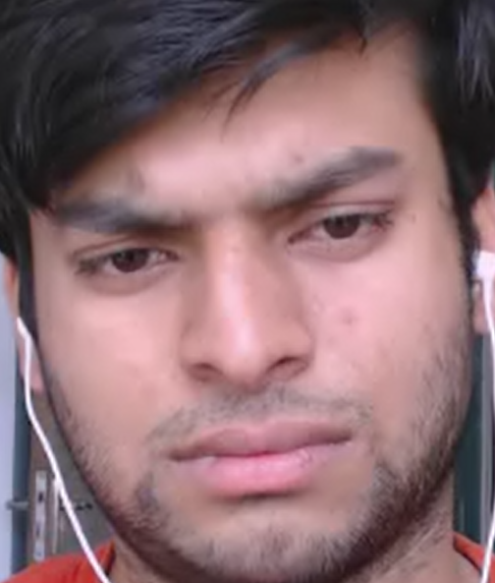
Intro
Overall Framework
Gaze network와 FER network를 활용해 input data의 집중도 추정
Predicted gaze
gaze
concatenate
Engagement network
Engagement
(0-3)
Input image
FER
(V, A)

Slide 3
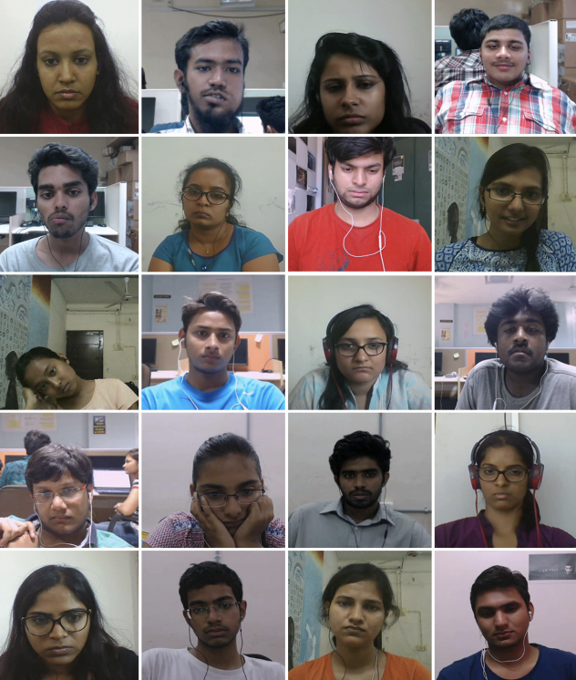
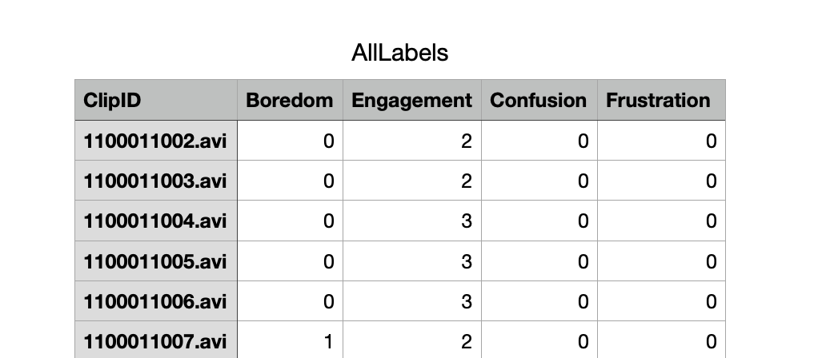
Dataset
DAiSEE
Train dataset : 4,200
Test dataset : 350
5 frames per video
Label : Engagement
0 : very low
1 : low
2 : high
3 : very high

Slide 4
Dataset
label
Data preprocess
...
Face detector [1]
video
folder
Gaze 및 FER network의 성능이 background의 너무 큰 영향을 받음
frame을 face dectector를 통해 얼굴부분을 crop하여 gaze, FER network의 input으로 preprocessing
[1] Zhang et al., Joint face detection and alignment using multitask cascaded convolutional networks. IEEE Signal Processing Letters, 2016.
연속적인 frame은 중복되어 무의미함을 고려해 1영상당 5장추출

Slide 5
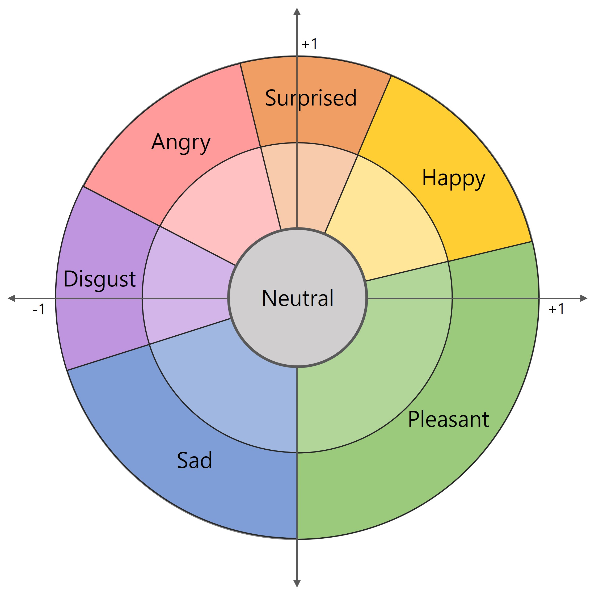
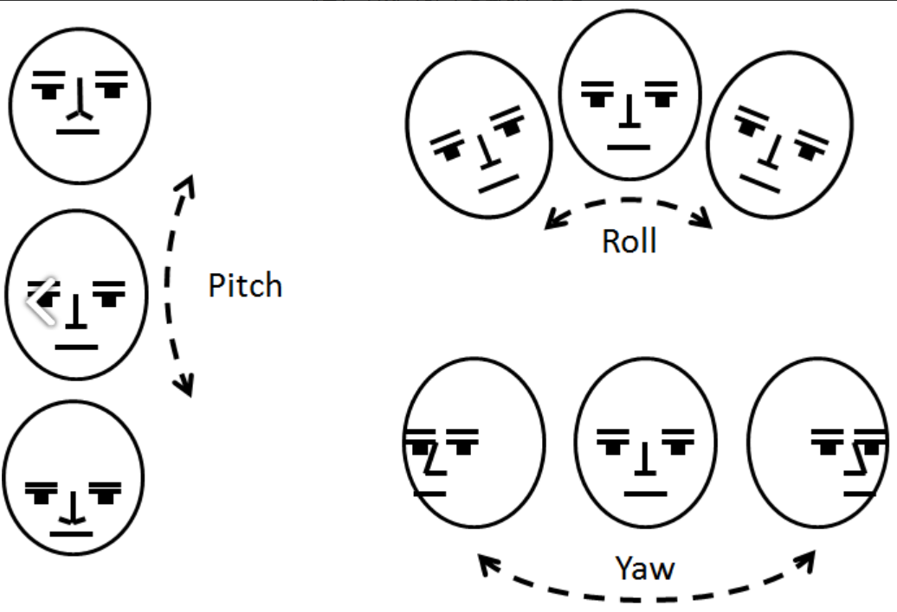
Method
FER Network
Gaze Network

Slide 6
Method
Engagement Network
Output vector
Optimizer
- Adam optimizer
Loss function
- Cross Entropy loss
Regularization
- L2 Regularization
fc
fc
ReLU
집중도
level(0-3)
(concatenation)

Slide 7
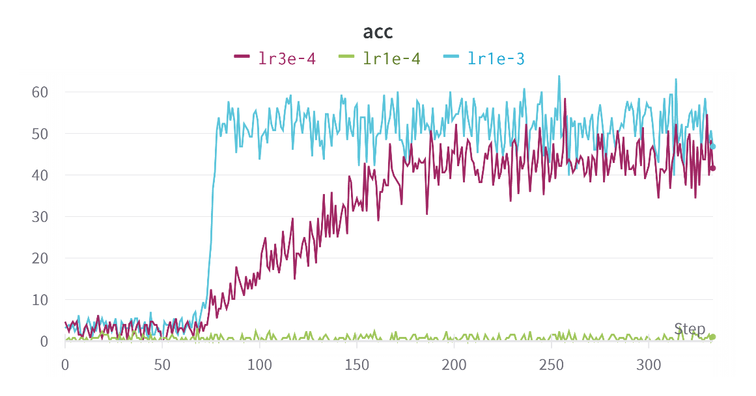
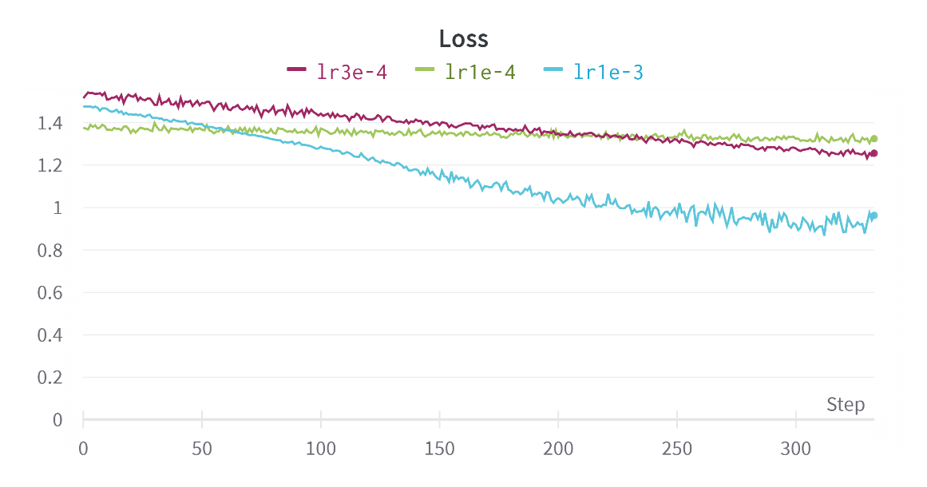
Experimental result
Learning rate에 따른 성능 변화
lr | 1e-4 | 3e-4 | 1e-3
Ours | 1.562 | 34.375 | 55.469

Slide 8
Conclusion
결론
Weight initialization에 따른 성능의 변화 폭이 큼
Learning rate가 1e-3일때 가장 좋은 성능인 정확도 55.469%를 얻었음
아쉬운점
DaiSEE 전체 train dataset으로 훈련하면 더 나은 성능이 나올 것으로 기대됨
Weight initialization 기법을 적용하면 더 안정적으로 학습이 될 것으로 예상됨

Slide 9
Role distribution
Dataset preprocessing – 김희제
Custom dataset 및 dataloader 구현 - 이채연
Model training – 유다훈
Model evaluation – 김희제, 유다훈, 이채연

Slide 10
감사합니다

